Slide 1
Mathematik 10 Abels

Slide 2
Pfadmultiplikation
Pfadaddition
Gegenereignis
Urnenmodell: 4 Fälle

Slide 3
Gemischte Übungen I

Slide 4
Fun186,187 I

Slide 5
Fun186,187 II

Slide 6
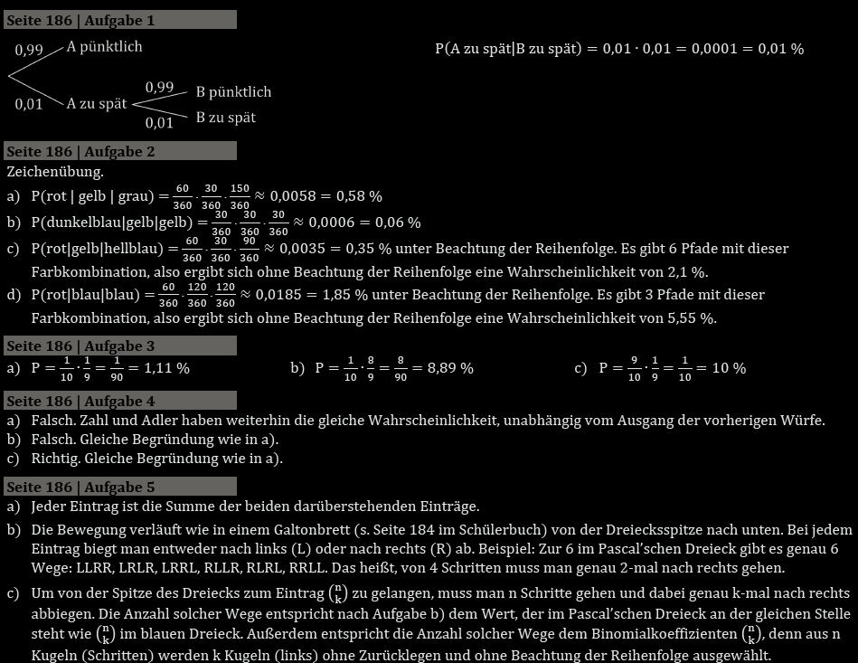
Fun186,187 I

Slide 7
Fun186,187 II

Slide 8
Gemischte Übungen II

Slide 9
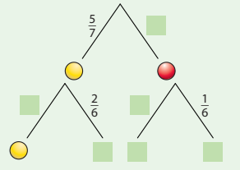
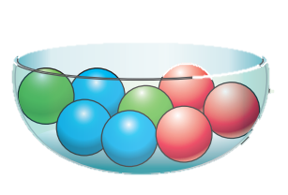
Fun188,189

Slide 10
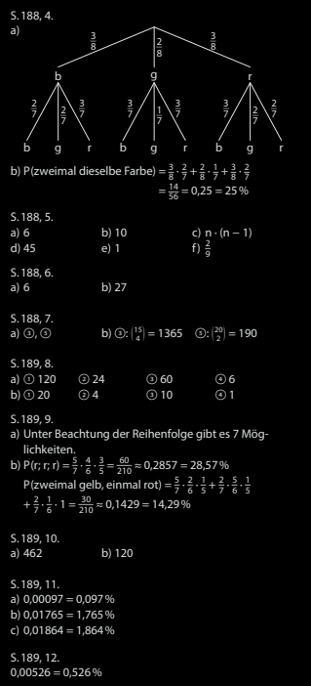
Fun188,189

Slide 11
Mathematik
Fach
9./10. Klasse
Klasse
Wahrscheinlichkeit
Reihe
Das Urnenmodell, Wahrscheinlichkeiten
Thema
*
Lektion

